Slide 1
FÁZE MĚSÍCE
aneb
Proč se mění tvar Měsíce na noční obloze
PaedDr. Jozef Beňuška
jbenuska@nextra.sk

Slide 2
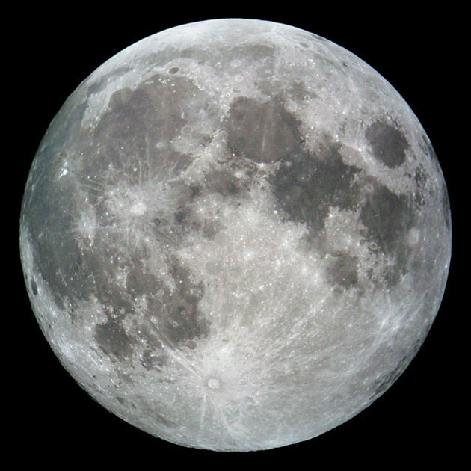
Měsíc
je těleso tvaru koule,
svítí pouze odraženým světlem.

Slide 3
Fáze Měsíce
SLUNCE
Čas oběhu Měsíce kolem Země a doba jeho rotace jsou
stejné. Je otočen k Zemi stále stejnou částí.

Slide 4
Fáze Měsíce
SLUNCE
Slunce svítí vždy na jednu polovinu Měsíce.

Slide 5
Fáze Měsíce
SLUNCE
Ze Země je vidět pouze část osvětlené poloviny Měsíce
přivrácené k Zemi.

Slide 6
Fáze Měsíce
SLUNCE
úplněk
Je-li Země mezi Sluncem a Měsícem, na obloze září plný
kotouč Měsíce. Měsíc je v úplňku.

Slide 7
Fáze Měsíce
SLUNCE
úplněk
Každý den po úplňku vidíme z osvětlené části měsíčního
povrchu méně.

Slide 8
Fáze Měsíce
poslední čtvrť
SLUNCE
úplněk
Po oběhnutí čtvrtiny dráhy Měsíce kolem Země vidíme
pouze levou polovinu osvětlené části měsíčního povrchu.

Slide 9
Fáze Měsíce
poslední čtvrť
SLUNCE
nov
úplněk
Je-li Měsíc mezi Sluncem a Zemí, k Zemi je přivrácena
jeho neosvětlená polovina. Měsíc je v novu.

Slide 10
Fáze Měsíce
poslední čtvrť
SLUNCE
nov
úplněk
Dva dny po novu je vidět uzoučký srpek nového Měsíce,
který se s přibývajícími dny zvětšuje.

Slide 11
Fáze Měsíce
poslední čtvrť
SLUNCE
nov
úplněk
první čtvrť
Sedm dní po novu je vidět celou pravou polovinu osvětle-
ného povrchu Měsíce. Měsíc je v první čtvrti.

Slide 12

Fáze Měsíce
poslední čtvrť
SLUNCE
nov
úplněk
první čtvrť
Vystřídání všech fází Měsíce trvá
přibližně 28 dnů.

Slide 13
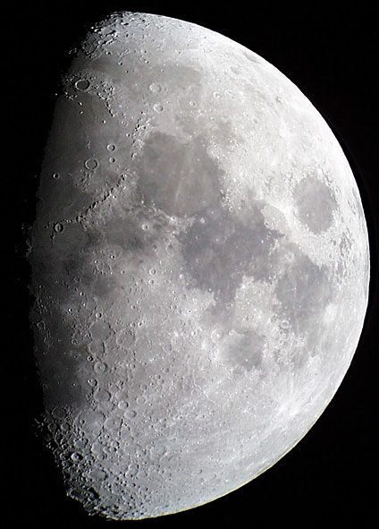
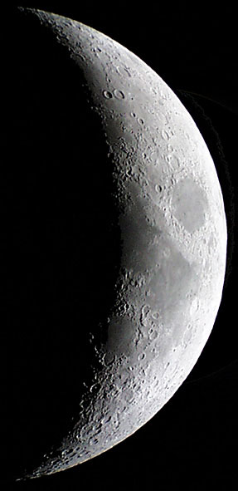
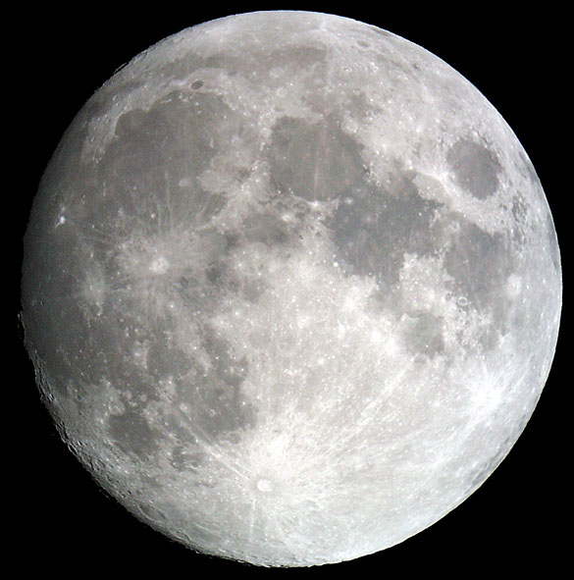
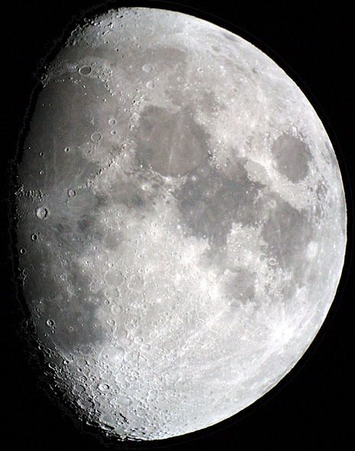
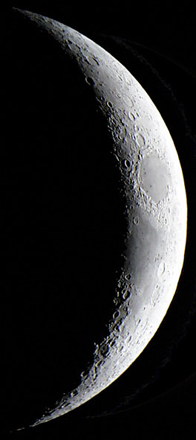
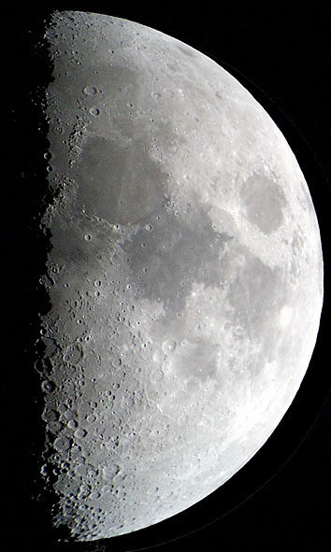
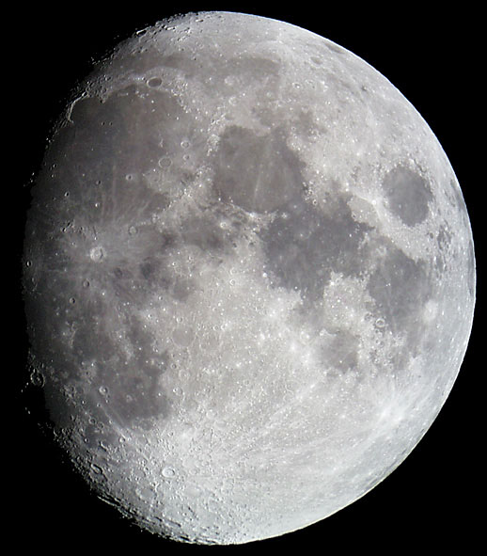
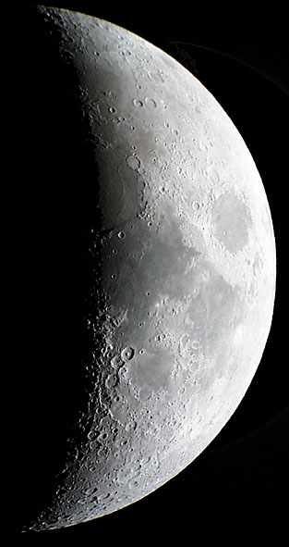
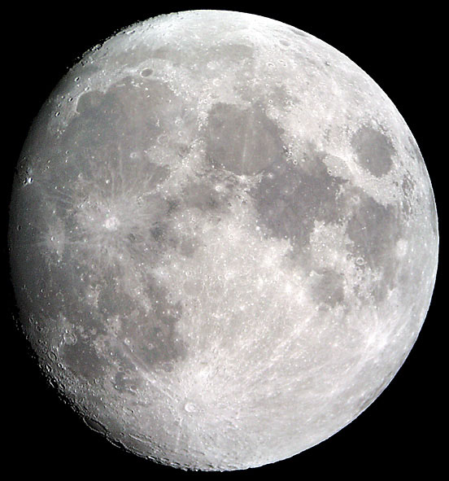
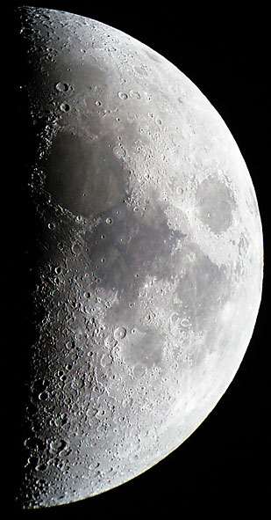
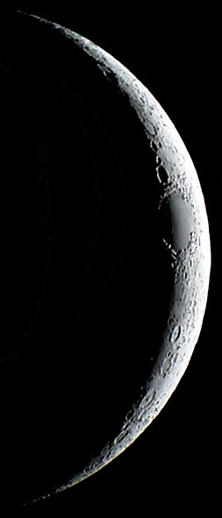
Fáze Měsíce
3
4
5
1
2
7
8
9
6
10
11
12

